Slide 1
KPI

Slide 2
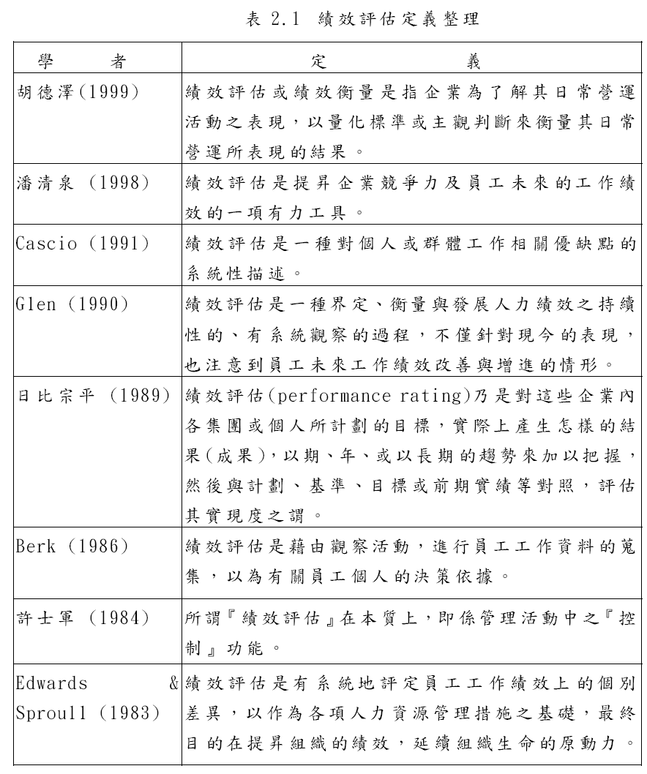

Slide 3
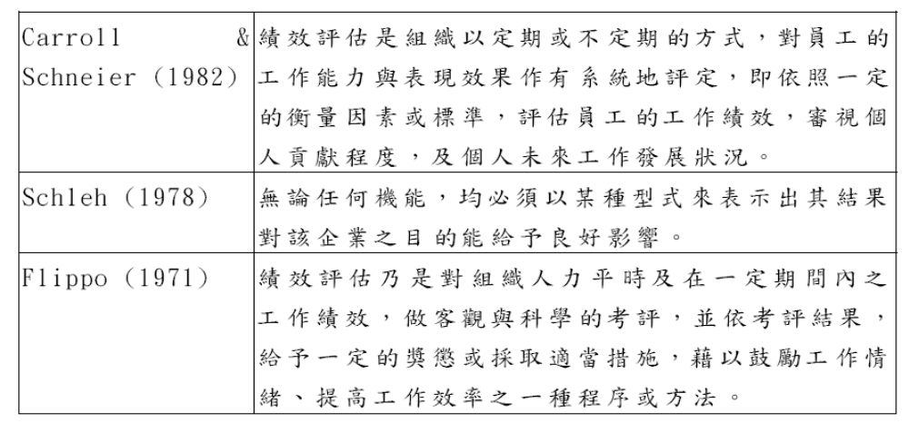
績效評估定義整理(II)
總結來說， 績效評估是組織為了檢視成員對於組織目標的達成度與貢獻度， 所作的一項控制功能。最終目的還是希望組織內成員能藉由評估的實施， 自我了解工作表現並提高工作效率， 以期共同完成組織目標， 提昇組織績效。

Slide 4
目標管理
有效的績效評估始於正確的目標設定， 而績效指標的選取更是應以測試目標達成與否來選擇。
目標管理是一種過程， 藉由組織中上、下層級管理人員共同來確定組織的共同目標， 並界定組織期望每位成員達成效果的主要責任範圍(major areas of responsibility)， 同時依據這些基準來指導各部門的活動和評估每一成員的貢獻(Odiorne ，1969)。

Slide 5
目標管理
彼得杜拉克(Drucker， 1954)在『管理實務』(The Practice of Management)一書中， 指出目標管理要點有三：
首先， 必須明白確定組織的整體目標。
每位主管需根據整體的目標，各自設定本身的目標，以實施自我控制(self-control)的管理方式。因此，組織的經營活動，儘可能託付最低管理階層。
基於前兩項的基礎而推行分權(decentralization)及績效考核。

Slide 6
目標管理
目標管理可以說是組織的每一成員根據組織的總體目標，經由溝通、互動、激勵、分權、共同參與的過程中， 建立起個別的工作目標，並且自我管理、控制與負責的一種管理方法與藝術(江明修，1994)。
一個目的常是另一個更高目的的手段，因此便形成了目標與手段之間的聯鎖(means-ends-chains)，而目標管理正是以各層目標相互聯鎖而形成的連接網 。
Simon(1976) Administrative Behavior

Slide 7
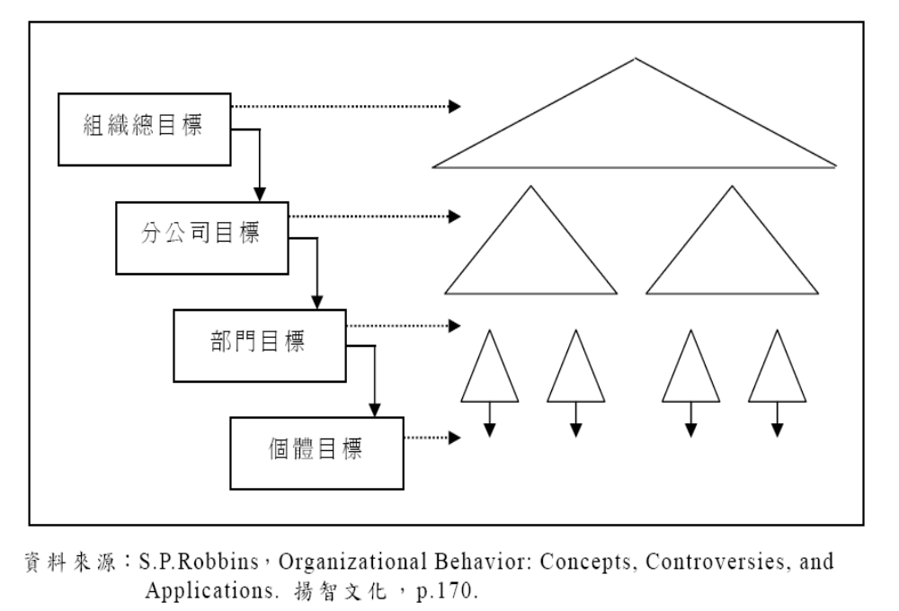

Slide 8
平衡記分卡(Balanced Score Card)
起源於1990 年，是由哈佛大學Robert Kaplan 及Nolan Norton 公司總裁David Norton 所提出的新的績效評估制度，內容包含一套指標，可以讓高階經理人對公司的業務，有快速且深入的觀察。在反映過去營運結果的財務性指標之外，再以顧客滿意度、內部流程、組織創新及改善行動等營運性指標，彌補財務性指標的不足， 以提昇未來的財務績效。

Slide 9
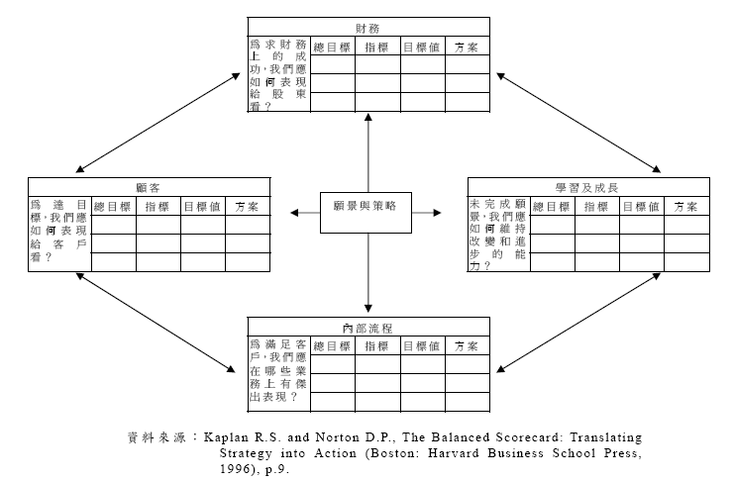

Slide 10
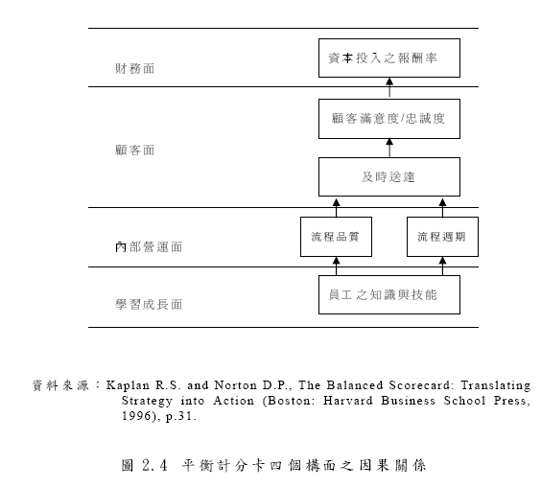

Slide 11
關鍵績效指標(KPI)
管理中“計劃—執行—評價”中“評價”不可分割的一部分， 反映個體及組織關鍵業績貢獻的評價依據和指標(王煥寧， 2004)。
KPI 是指標，不是目標，但是能夠借此確定目標或行爲標準；
是績效衡量指標， 不是能力或態度指標；
是關鍵績效指標， 不是一般所指的績效指標。
必須為企業營運目標訂定標準， 此標準攸關企業營運之成敗， 稱為關鍵性績效衡量指標。

Slide 12
關鍵績效指標(KPI)
KPI 是一種量化的指標，可反映出組織的關鍵成功因素，因此KPI指標的選擇會隨著組織的型態而有不同
關鍵績效指標具備以下幾個特點：
1.取決於組織目標。
2.針對績效構成中可控制部分的衡量。
3.對重點經營活動而非所有操作過程的衡量。
4.KPI 是組織上下認同的。

Slide 13
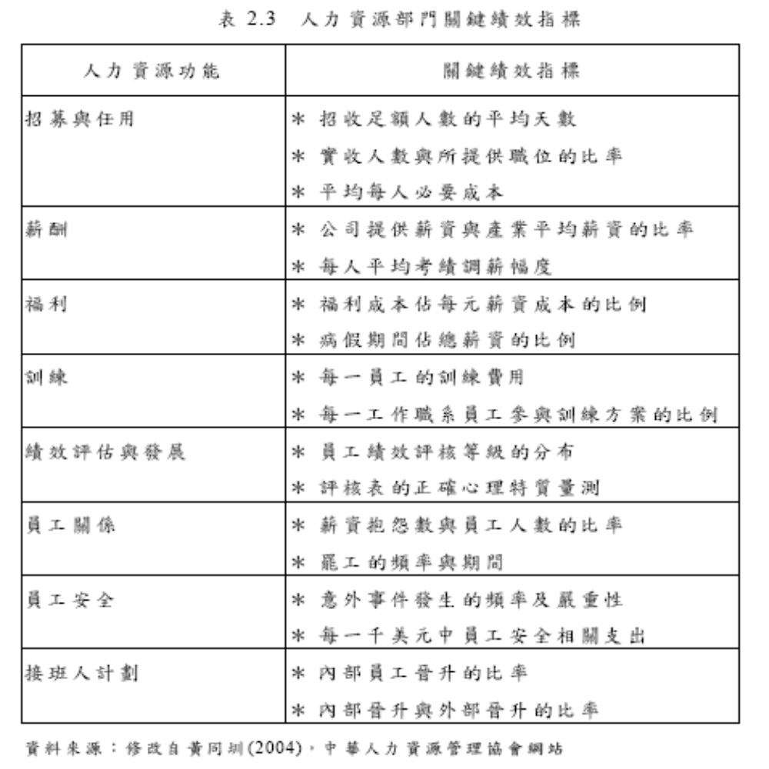

Slide 14
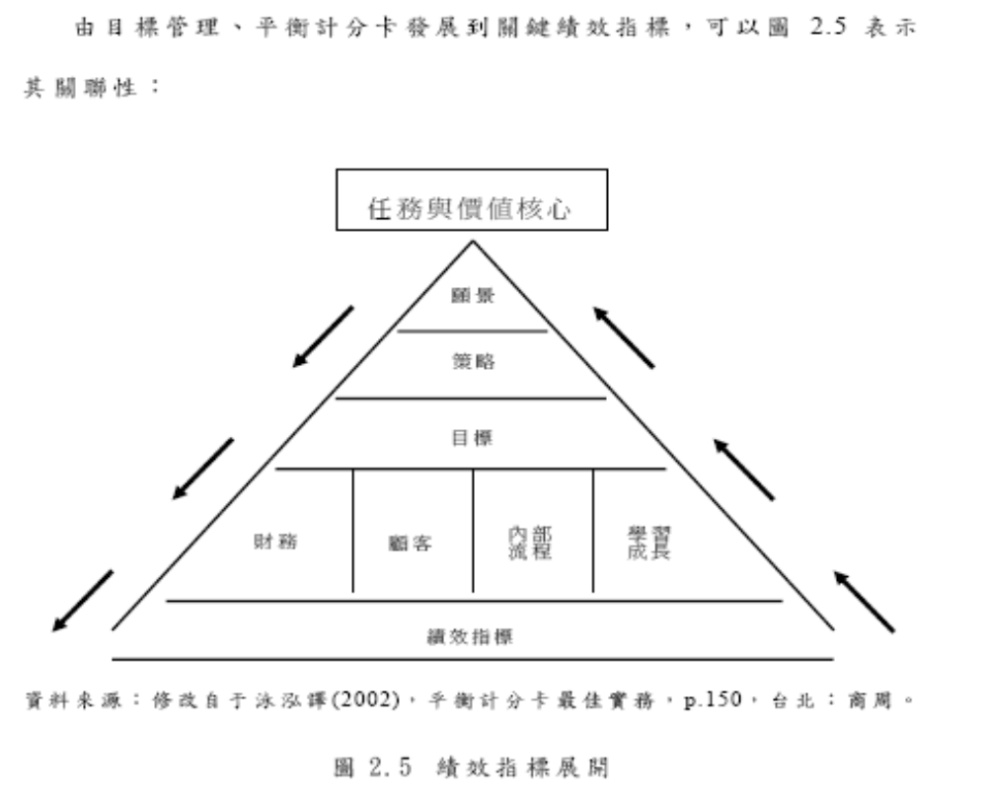

Slide 15
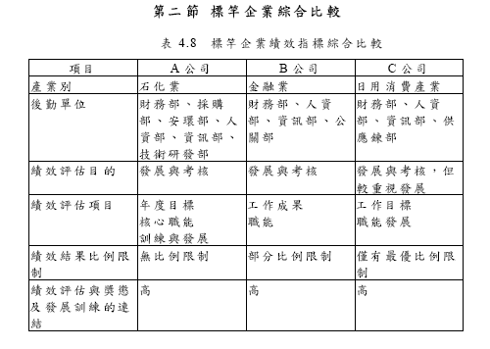

Slide 16
